Slide 1
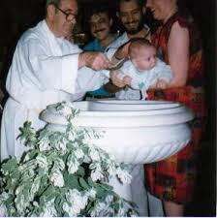
"¿Qué dice la Biblia acerca del bautismo de infantes?"

Slide 2
Pregunta:
"¿Qué dice la Biblia acerca del bautismo de infantes?"

Slide 3

Respuesta: Existe mucha confusión acerca del bautismo en varias denominaciones cristianas. Sin embargo, esto no es resultado de una presentación confusa del mensaje del bautismo en la Biblia.
La Biblia es abundantemente clara sobre lo que es el bautismo, para qué es, y cuál es su propósito. En la Biblia, solo los creyentes que habían puesto su fe en Jesucristo eran bautizados – como un testimonio público de su fe, e identificación con Él.

Slide 4
¿Según la orden del señor Jesús, que debía anteceder al bautismo?
Marcos 16:15,16.
Y les dijo (Jesús): Id por todo el mundo y PREDICAD el evangelio a toda criatura. 16 El que CREYERE y fuere BAUTIZADO, será salvo; mas el que no creyere, será condenado.
Aquí El Señor presenta dos requisitos para los que aceptan las enseñanzas del Evangelio:
1). Fe en Jesús.
2). Bautismo.
El primero es la aceptación íntima de la salvación tan bondadosamente proporcionada por la muerte vicaria del Redentor del mundo; el segundo es la demostración externa de un cambio interior de la vida

Slide 5
Fieles a la orden explicita de Jesús, ¿Qué hacen los discípulos en su primera experiencia evangelisticó?
Leamos Hechos 2:38.
Pedro les dijo: «Arrepentíos, y bautícese cada uno de vosotros en el nombre de Jesucristo (con la autoridad de Jesucristo), para perdón de los pecados; y recibiréis el don del Espíritu Santo».
Note que aquí se mencionan dos requisitos: (1), la orden es «arrepentirse», un infante no se puede arrepentir (2), «para perdón de los pecados», un infante no tiene pecados, sino la tendencia a pecar. Por otra parte, Pedro está hablando aquí es con personas adultas, o que tienen uso de razón, lea el verso 37.

Slide 6
Ahora Romanos 6:3-4.
¿O no sabéis que todos los que hemos sido BAUTIZADOS en Cristo Jesús, hemos sido bautizados en su MUERTE? 4 Porque somos SEPULTADOS juntamente con él para muerte por el bautismo, a fin de que como Cristo RESUCITÓ de los muertos por la gloria del Padre, así también nosotros andemos en vida nueva.

Slide 7
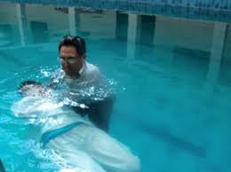
El texto habla del bautismo mediante la «sepultura» o inmersión en agua, lo cual es un paso de obediencia subsiguiente a la fe en Cristo como lo demuestra el texto de Hechos 2:37,38, que leímos anteriormente.
Es la proclamación de esa fe en Jesucristo, una declaración de sumisión a Él, y una identificación con Su muerte, sepultura, y resurrección, lo cual no puede realizar un infante.
O pregúntele a un infante, si creé en Jesucristo, y desea ser bautizado.
Las evidencias nos dicen que la iglesia apostólica aplicaba el bautismo como tal como Cristo lo había establecido.

Slide 8
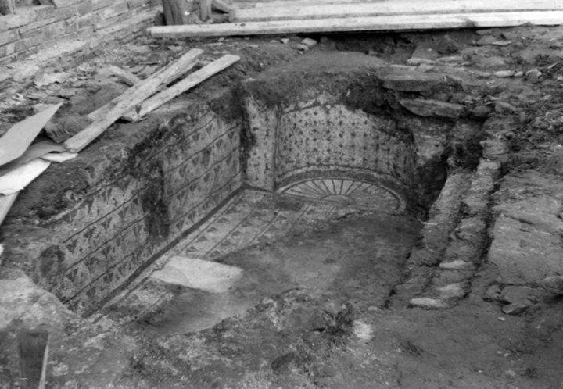
Los arqueólogos recuperan un baptisterio del siglo III de más de 3 metros
Dimensiones aproximadas de 3,5 por 1,80 metros.
La piscina romana que asoma en la plaza de Santa María de Lugo podría haber sido un baptisterio utilizado por las primeras comunidades cristianas, en el siglo III,
“Es rectangular, tiene dos ábsides y un escalón de acceso y se calcula que su capacidad es de casi 4.000 litros de agua”, fue descubierta en 1960.

Slide 9
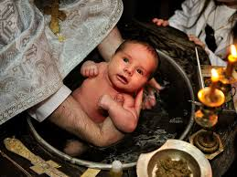
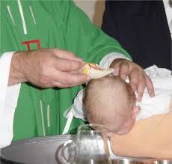
En base a lo anterior, el bautismo infantil no es una práctica bíblica.
Un infante no puede poner su fe en Cristo. Un infante no puede hacer una decisión consciente de obedecer a Cristo. Un infante no puede entender lo que simboliza el bautismo en agua.
Note detenidamente las imágenes: En ambas aparece un sacerdote bautizando infantes en formas diferentes, una por inmersión la otra por aspersión.

Slide 10
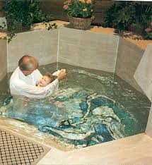
Observe otra forma de bautizar los infantes en la iglesia católica.

Slide 11

La Biblia no registra a ningún infante siendo bautizado. El bautismo infantil fue el origen de los métodos bautismales de rociar o verter agua, ya que era imprudente y peligroso sumergir totalmente a un infante en el agua.
Aún el método del bautismo infantil está en discordancia con la Biblia.
La pregunta es: ¿Cómo puede ilustrar la muerte, sepultura y resurrección de Jesucristo el acto de rociar o verter un poco de agua?

Slide 12


Muchos cristianos que practican el bautismo infantil lo hacen creyendo que éste es el equivalente a la circuncisión en el Nuevo Pacto. Lea Gén.17:10-12.
Bajo este punto de vista, así como la circuncisión unía a un hebreo a los dos pactos, Abrahámico y Mosaico, (argumenta la iglesia católica) así el bautismo une a una persona al Nuevo Pacto de la salvación a través de Jesucristo.

Slide 13
Este razonamiento es anti-bíblico. El Nuevo Testamento en ninguna parte vincula el bautismo con la circuncisión.
Asimismo, en ninguna parte del Nuevo Testamento se describe el bautismo como un signo del Nuevo Pacto.
Es la fe en Jesucristo lo que permite que una persona se una a las bendiciones del Nuevo Pacto.

Slide 14

Para apoyar esto leamos los siguientes textos:
1 Corintios 11:25. Asimismo tomó también la copa, después de haber cenado, diciendo: «Esta copa es el nuevo pacto en mi sangre; haced esto todas las veces que la bebiereis, en memoria de mí».
2 Corintios 3:6. el cual aun nos hizo que fuésemos ministros suficientes del Nuevo Testamento, no de la letra, sino del Espíritu; porque la letra mata, mas el Espíritu vivifica.
Hebreos 9:15. Así que, por eso es Mediador del Nuevo Testamento, para que interviniendo muerte para la remisión de las rebeliones que había debajo del primer Testamento, los que son llamados reciban la promesa de la herencia eterna. Nota: En ninguno de estos textos se menciona la circuncisión.

Slide 15

El bautismo no salva a una persona
No importa si fuiste bautizado por inmersión, si vertieron agua o te rociaron con ella – si tú no confías primeramente en Cristo para salvación, el bautismo (sin importar el método) es inútil y sin significado alguno.
Marcos 16:16 dice: El que creyere y fuere bautizado, será salvo; mas el que NO CREYERE, SERÁ CONDENADO.
Un ejemplo de ello es el que estaba crucificado con Jesús, este no fue bautizado pero creyó en Cristo, y Jesús le dijo: «de cierto, de cierto te digo hoy, estarás conmigo en el paraíso» Luc.23:43.

Slide 16

El bautismo en agua por inmersión es un paso de obediencia que debe ser hecho después de la salvación (o sea, después de creer en Cristo), como una confesión pública de la fe en Jesucristo y la identificación con Él.
Por eso es que el bautismo infantil no tiene cabida en la definición bíblica del bautismo o en el método bíblico del mismo.

Slide 17
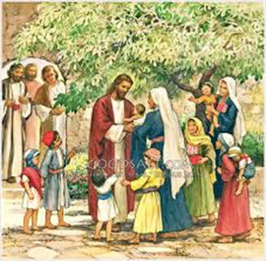
Si los padres cristianos desean dedicar su hijo a Cristo, entonces lo apropiado es “un servicio de dedicación del bebé”.
Mat.19:13. Entonces le fueron presentados [unos] niños, para que pusiese las manos sobre ellos, y orase; y los discípulos les riñeron.

Slide 18

Sin embargo, aún si los infantes son dedicados al Señor, cuando crezcan, deberán hacer una decisión personal de creer en Jesucristo como Él lo ordenó, para que puedan ser salvos.
Como te habrás dado cuenta, esta doctrina del bautismo de infantes, es una de las muchas doctrinas inventadas por el hombre que contradicen las doctrinas establecidas por el Señor Jesús para que fueran enseñadas al mundo por sus discípulos.
Mi deseo y oración es que a medida que pongamos en practica únicamente lo ordenado por él Señor Jesús, tu vida espiritual y la mía irán creciendo hasta que lleguemos a la estatura de un varón perfecto, Cristo Jesús. Amen.

